Slide 1
Desenvolvimento de
Sistemas
Unidade curricular:
Projetos
- PRO -

Slide 2


Tópicos
1. Qualidade de software
1.1. Definição
1.2. Ferramentas
1.3. Processos de trabalho
2. Metodologias de desenvolvimento
2.1. Clássicas
2.1.1. Definição
2.1.2. Características
2.1.3. Aplicabilidade
2.1.4. Fases de desenvolvimento
2.2. Ágeis
2.2.1. Aplicabilidade
2.2.2. Fases de desenvolvimento
3. Metodologia de gerenciamento de projeto
3.1. Escopo
3.2. Revisão dos objetivos
3.3. Análise de riscos
3.4. Cronograma
3.5. Recursos
3.6. Custos
3.7. Documentação
3.8. Avaliação do projeto
3.8.1. Análise do projeto
3.8.2. Documentação de avaliação
4. Apresentação do projeto
4.1. Definição dos recursos necessários
4.2. Definição da programação
4.2.1. Tempo
4.2.2. Local
4.2.3. Público (participantes)

Slide 3

Tópicos de hoje
4. Apresentação do projeto
4.1. Definição dos recursos necessários
4.2. Definição da programação
4.2.1. Tempo
4.2.2. Local
4.2.3. Público (participantes)

Slide 4
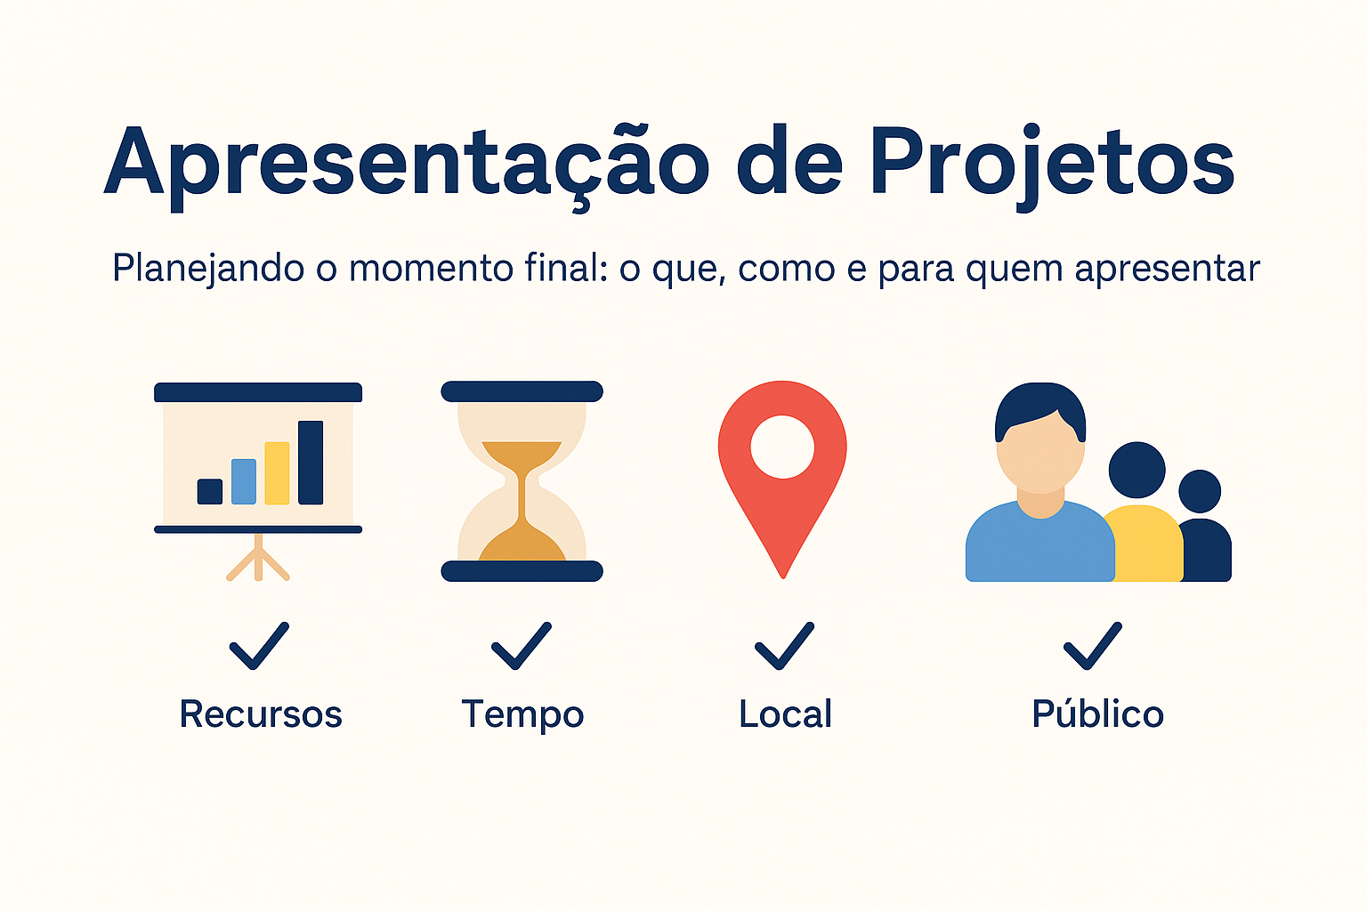
Apresentação de Projetos

Slide 5
Apresentação de Projetos
Introdução – Passo a passo para apresentar um projeto
Por que apresentar é importante?
Analise os recursos que vai precisar
Defina o tempo da apresentação, ou ajuste o conteúdo ao tempo disposto.
Escolha ou conheça o local da apresentação
Identifique e adeque ao público
Organize e treine as falas

Slide 6

Apresentação de Projetos
Por que planejar a apresentação?
É o momento de mostrar o resultado do seu trabalho
Uma boa ideia mal apresentada parece ruim
Avaliadores não conhecem seu projeto: você precisa convencê-los
A apresentação também é avaliada

Slide 7









Apresentação de Projetos
📊 Alguns dados interessantes:
As pessoas decidem se vão prestar atenção em até 90 segundos.
Nos primeiros 5 minutos, você já conquistou o público... ou perdeu.
Apresentações com imagens, exemplos e linguagem clara têm 65% mais chance de serem lembradas.
Mais de 50% dos avaliadores consideram a clareza na apresentação mais importante do que o design do sistema.
💬 Moral da história:
Uma boa ideia mal apresentada parece ruim.
Um projeto simples, bem apresentado, impressiona.

Slide 8
Apresentação de Projetos
Recursos necessários
O que você vai precisar para apresentar?
Equipamentos (notebook, projetor, carregador...)
Materiais físicos (banner, crachá, encadernação...)
Sistema ou protótipo funcional
Internet, extensão elétrica, adaptador...
Itens extras (uniforme? música? material de apoio?)

Slide 9

Apresentação de Projetos
Recursos necessários
Dicas
Teste tudo com antecedência
Leve extensão, adaptador e plano B
Organize os arquivos em uma pasta única
Se for em outro local, chegue antes para montar

Slide 10

Apresentação de Projetos
Tempo de apresentação
Quanto tempo você tem?
Planeje a divisão:
Abertura
Apresentação do problema
Demonstração do sistema
Encerramento com agradecimento
Treine com cronômetro

Slide 11

Apresentação de Projetos
Etapas | Tempo sugerido | O que apresentar
1. Abertura | 1 min | Nome do projeto, integrantes, objetivo geral
2. Apresentação do problema | 1 min | Que necessidade o projeto resolve? Para quem?
3. Solução proposta | 1 min | O que foi desenvolvido? Por que essa escolha?
4. 🎥 Vídeo pitch | 1–2 min | Resumo visual e impactante do projeto
5. Demonstração do sistema | 2–3 min | Telas, funcionamento, principais funcionalidades
6. Recursos e custos | 1 min | O que foi necessário para o projeto? Houve custos simulados?
7. Resultados e benefícios | 1 min | O que o projeto entrega de valor? Quais impactos?
8. Encerramento | 1 min | Agradecimento, próximos passos, convite à banca

Slide 12

Apresentação de Projetos
Momento do pitch | Quando ele aparece | Foco principal do vídeo pitch | Quando escolher essa posição | Frequência de uso
1. Logo após a abertura | Depois de dizer nome do projeto e equipe | Criar impacto inicial e gerar curiosidade | Quando o vídeo é bem produzido e causa uma boa primeira impressão | ❗ Menos usado
2. Após solução proposta / antes da demo | Após apresentar o problema e a solução | Reforçar a proposta e introduzir visualmente o sistema antes da demonstração | Quando o vídeo resume bem e ajuda a conectar teoria e prática | ✅ Mais usado
3. Após a demonstração do sistema | Depois de mostrar o sistema na prática | Reforçar os pontos fortes já apresentados; repetir a ideia de forma visual | Quando a demo é técnica e o grupo quer encerrar com algo mais leve e marcante | ❗ Menos usado
4. Quase no encerramento | Antes dos agradecimentos finais | Valorizar o projeto como produto final e causar um impacto final positivo | Quando o grupo quer reforçar resultados, futuro do projeto ou próximos passos | ❗ Menos usado

Slide 13
Apresentação de Projetos
Local da apresentação
Sala de aula? Auditório? Feira técnica? Online?
O espaço muda a forma de apresentar:
Tem lugar para mostrar o sistema?
Tem microfone?
Há ruído externo?
Pense no ambiente e adapte o conteúdo e postura

Slide 14
Apresentação de Projetos
Público da apresentação
Quem vai assistir?
Professor? Cliente? Colegas?
Cada público exige uma linguagem e foco:
Técnico demais pode confundir
Genérico demais perde profundidade
Cuidado com jargões e termos difíceis

Slide 15
Apresentação de Projetos
Organização da fala
Todos devem participar
Não ensaie como um robô, mas tenha funções definidas
Ensaiem juntos e simulem perguntas
Deixe claro: quem fala o quê

Slide 16

Apresentação de Projetos
Situação de Aprendizagem

Slide 17
Apresentação de Projetos
Situação de Aprendizagem
Projeto exemplo: Fila Técnica
📍 Contexto
Em diversos ambientes industriais — como centros de serviços técnicos, áreas de suporte interno e atendimento a colaboradores — ainda é comum o uso de filas presenciais sem controle adequado. Isso gera perda de tempo, aglomeração e baixa eficiência no atendimento.
Com o avanço da digitalização nos ambientes corporativos, há uma demanda crescente por soluções simples e que organizem melhor o atendimento por ordem de chegada, de forma automatizada, sem necessidade de presença física contínua.
🎯 Objetivo
Planejar a apresentação de um projeto simulado que proponha a criação de um sistema de controle de filas com uso de senhas digitais. O projeto deve demonstrar a aplicação da solução em um contexto industrial, sendo útil em qualquer ambiente que demande organização de atendimentos presenciais — como suporte de TI, entrega de uniformes, laboratórios técnicos ou serviços administrativos.
📦 Entrega esperada
Cada grupo deverá elaborar uma apresentação completa do projeto fictício proposto, com base nos seguintes itens:
Contexto do problema e público-alvo
Descrição da solução
Recursos necessários
Tempo estimado de apresentação real
Local e tipo de apresentação planejada
Demonstração (esboço ou simulação do sistema)
Produção de uma gravação de até 5 minutos, simulando a apresentação final do projeto.
O vídeo deve ser objetivo, organizado e incluir a participação de todos os integrantes do grupo, como se estivessem em uma apresentação real de TCC.

